Slide 1
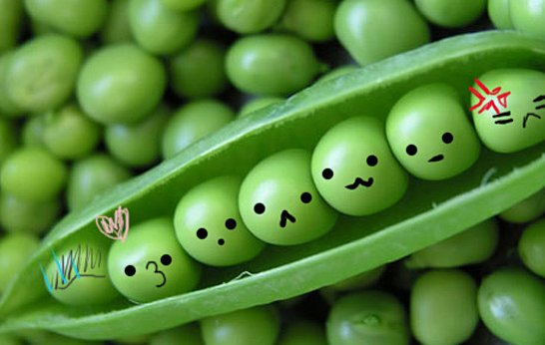
豆 儿 圆

Slide 2

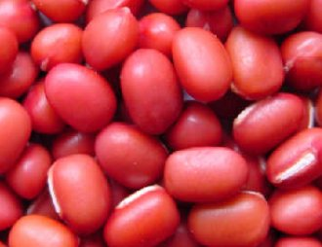
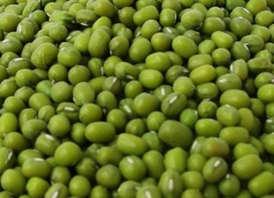
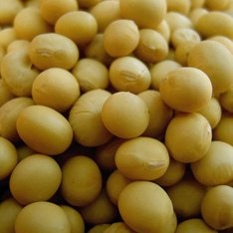
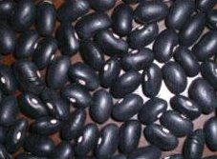
红豆
绿豆
黄豆
黑豆

Slide 3
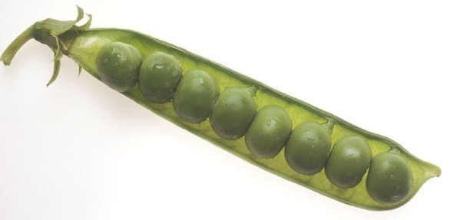
豆儿
豆儿圆，豆儿肥，

Slide 4
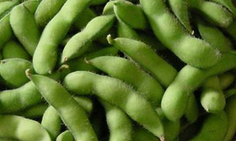
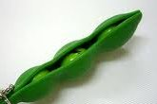
豆荚
豆儿住在豆荚内。

Slide 5
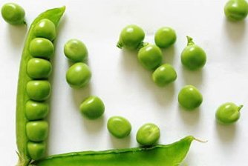
秋天到，豆荚开，
粒粒豆儿跳出来。

Slide 6
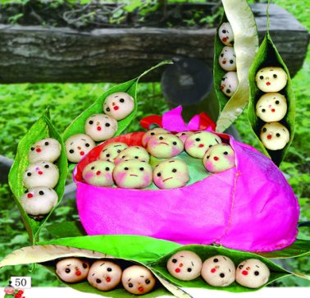
集合排队动作快，

Slide 7
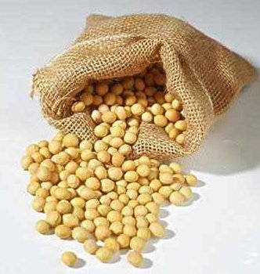
跑进爸爸的大口袋。

Slide 8
豆儿圆
豆儿圆，豆儿肥，
豆儿住在豆荚内。
秋天到，豆荚开，
粒粒豆儿跳出来。
集合排队动作快，
跑进爸爸的大口袋。

Slide 9
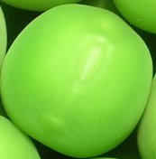
捡豆豆

